Slide 1
ЭЛЕКТРОННЫЙ ХРОНОМЕТРАЖ
Докладчики: Чуранов В.Л. (Вологда)
Цапилов Н.В. (Рыбинск)

Slide 2
ПОРЯДОК РАБОТЫ
Особенности работы электронного хронометража;
Работа в команде;
Хронометраж «сейчас»;
Обеспечение информацией;
Работа с рейтингом;
Соревнования в летний период;
Марафоны.

Slide 3
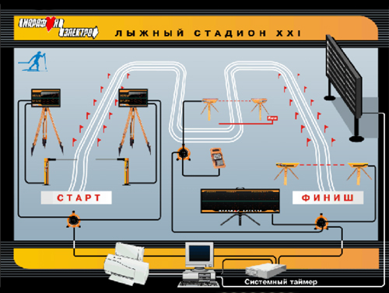
ОСНОВЫ

Slide 4
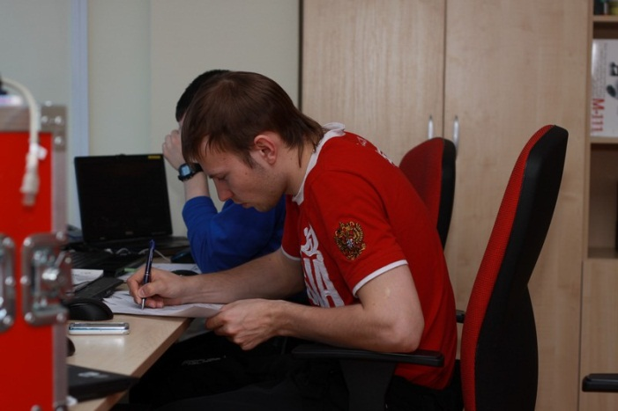
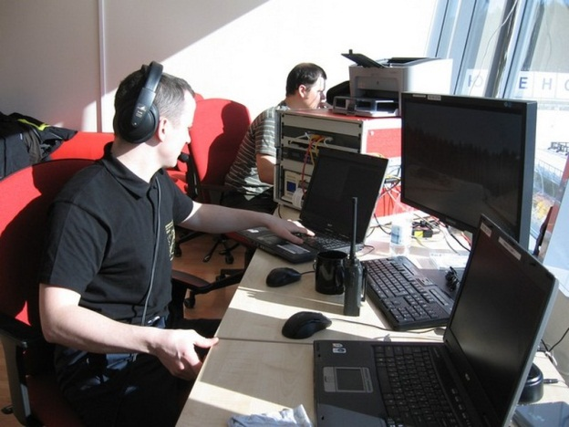
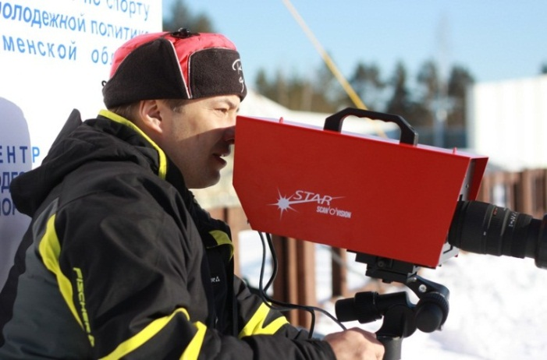
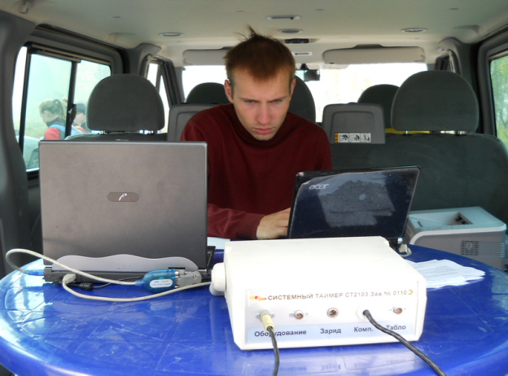
Особенности работы электронного хронометража

Slide 5
Особенности работы электронного хронометража
Определение фактического стартового времени;
Определение фактического времени финиша;
Мгновенная публикация результатов на всех возможных носителях и ресурсах.

Slide 6
Особенности работы электронного хронометража
Напряженный рабочий график
Нехватка специалистов в группе
Постоянное нервное и физическое напряжение
Выполнение секретарских функций
Нехватка технических возможностей конкретного объекта

Slide 7
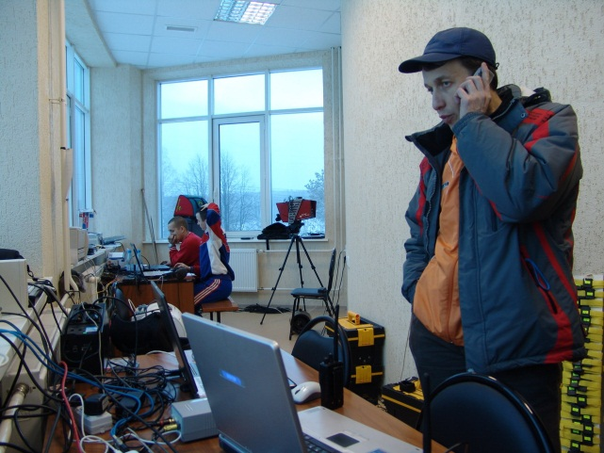
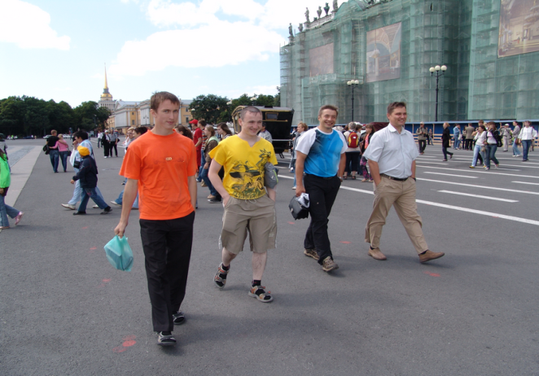
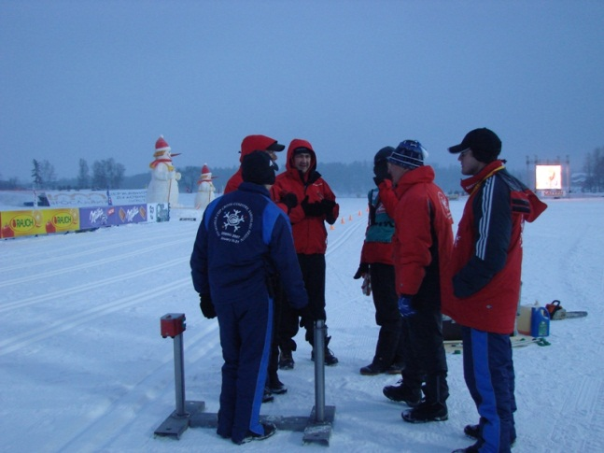
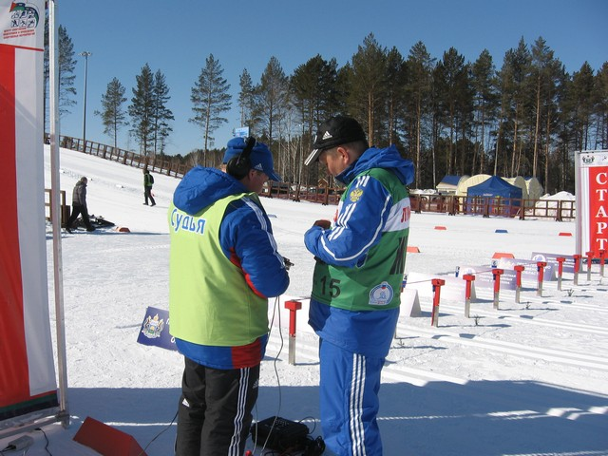
РАБОТА В КОМАНДЕ

Slide 8
РАБОТА В КОМАНДЕ
Количество специалистов в группе от 2 человек;
При возникновении внештатных ситуаций, команда работает как единый механизм;
Все специалисты сохраняют спокойствие в любой ситуации, все споры решаются внутри коллектива.

Slide 9
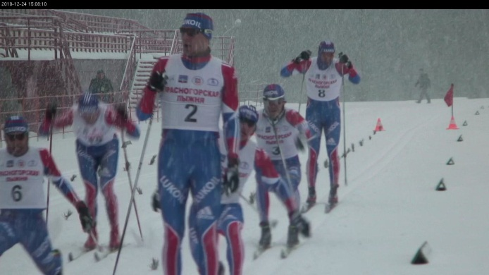
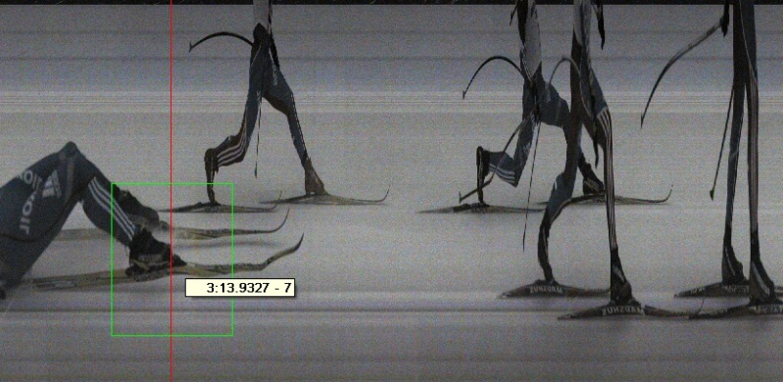
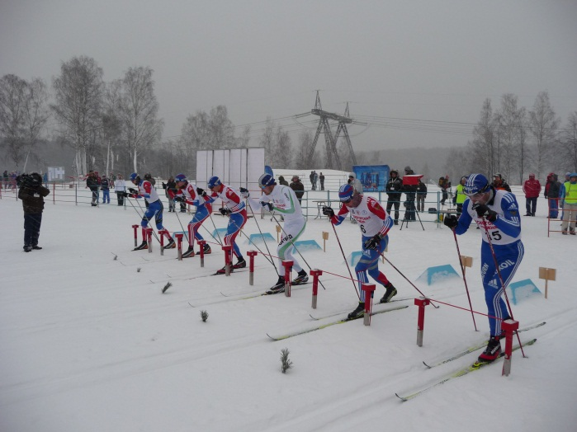
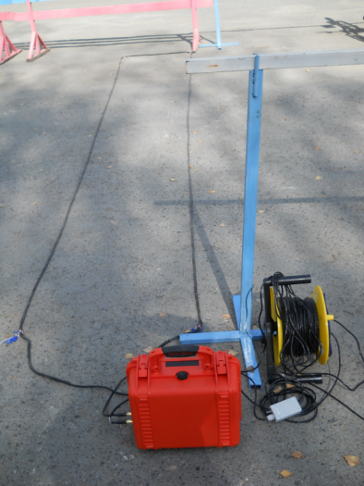
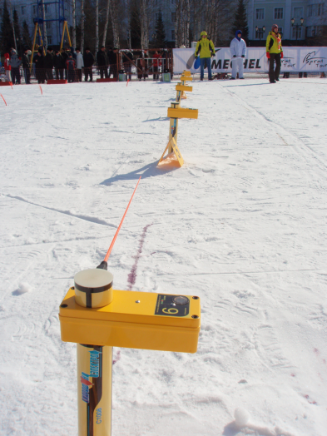
ХРОНОМЕТРАЖ «СЕЙЧАС»

Slide 10
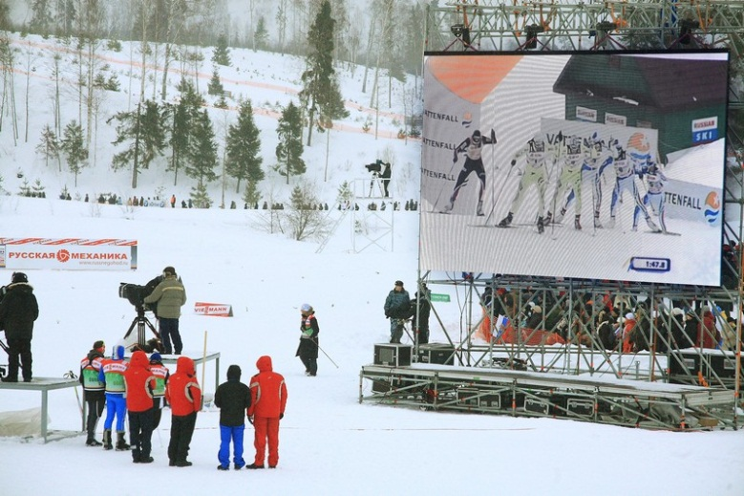
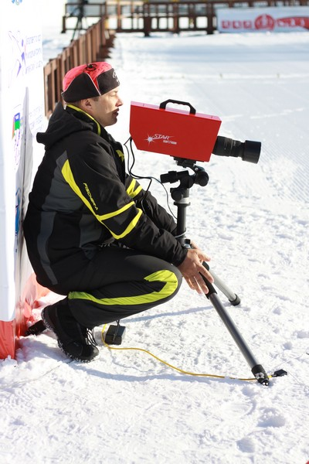
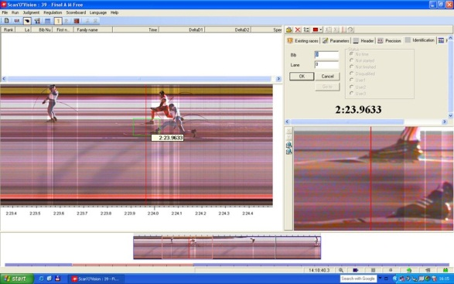
ХРОНОМЕТРАЖ «СЕЙЧАС»

Slide 11
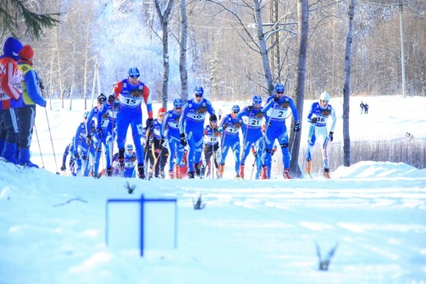
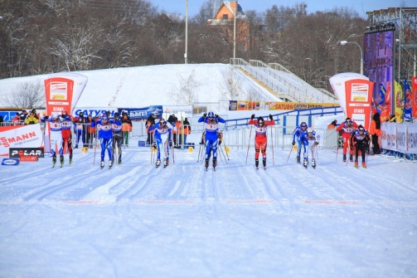
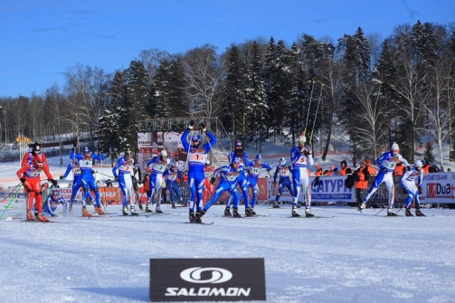
ХРОНОМЕТРАЖ «СЕЙЧАС»

Slide 12
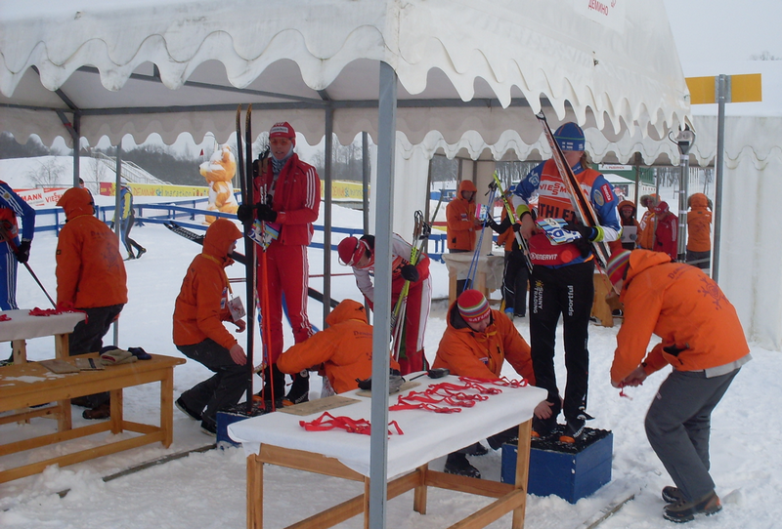
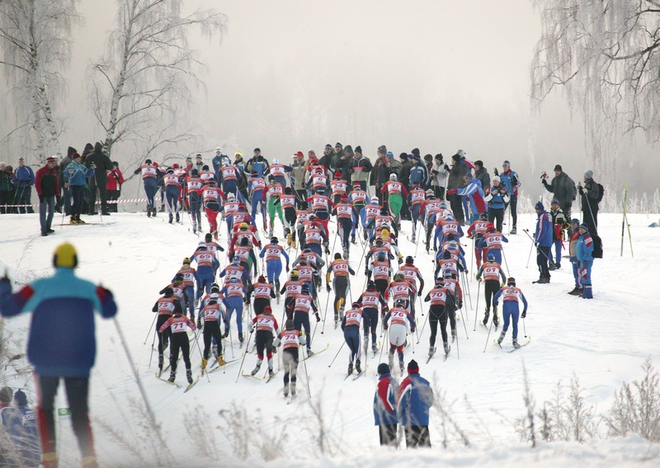
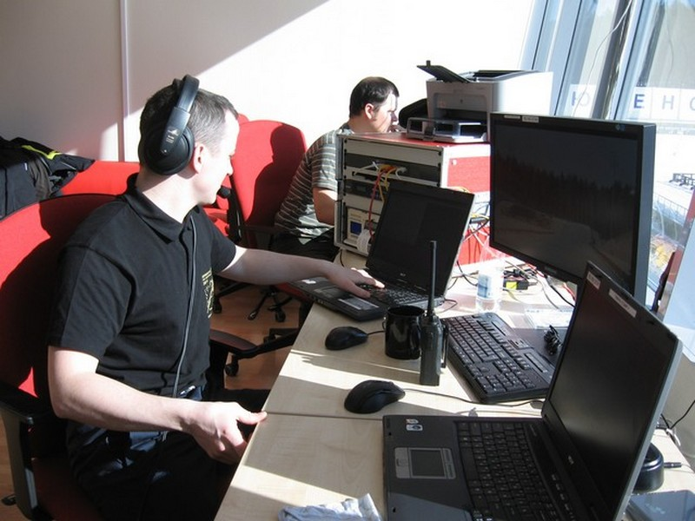
ХРОНОМЕТРАЖ «СЕЙЧАС»

Slide 13
ХРОНОМЕТРАЖ «СЕЙЧАС»
!!!!!!!!!ВАЖНО!!!!!!!!
ОТВЕТСТВЕННОСТЬ ЗА СТАРТОВУЮ И ФИНИШНУЮ «ЛИНИЮ» НЕСЕТ ГРУППА ЭЛЕКТРОННОГО ХРОНОМЕТРАЖА, ГЛАВНЫЙ СУДЬЯ И ТЕХНИЧЕСКИЙ ДЕЛЕГАТ

Slide 14
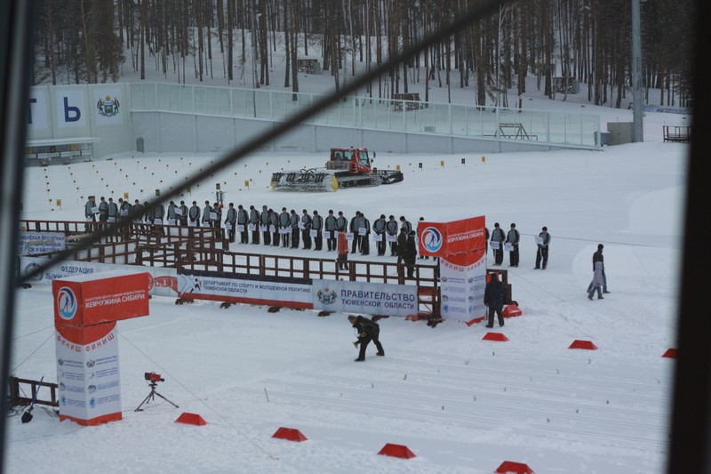
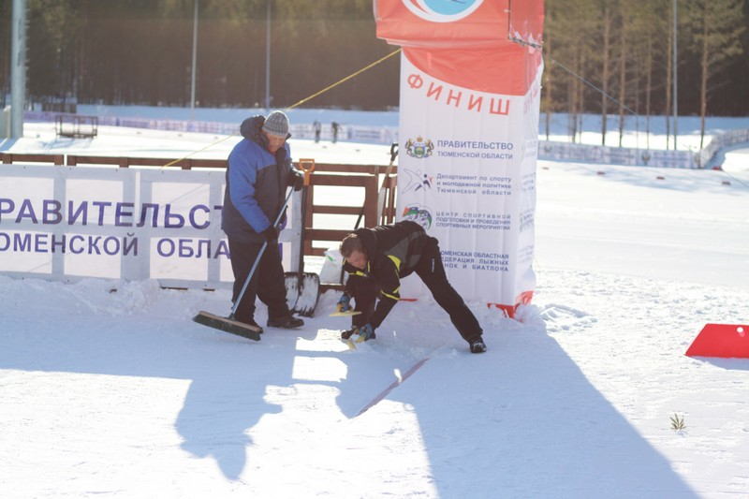
ХРОНОМЕТРАЖ «СЕЙЧАС»

Slide 15
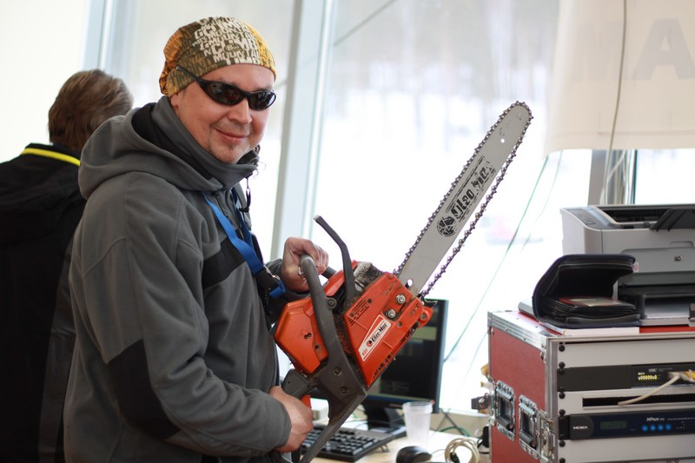

ХРОНОМЕТРАЖ «СЕЙЧАС»

Slide 16
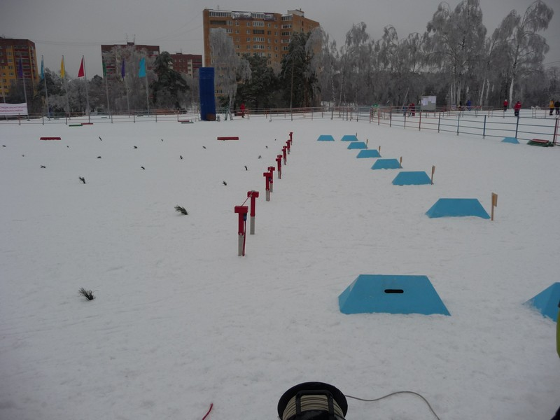
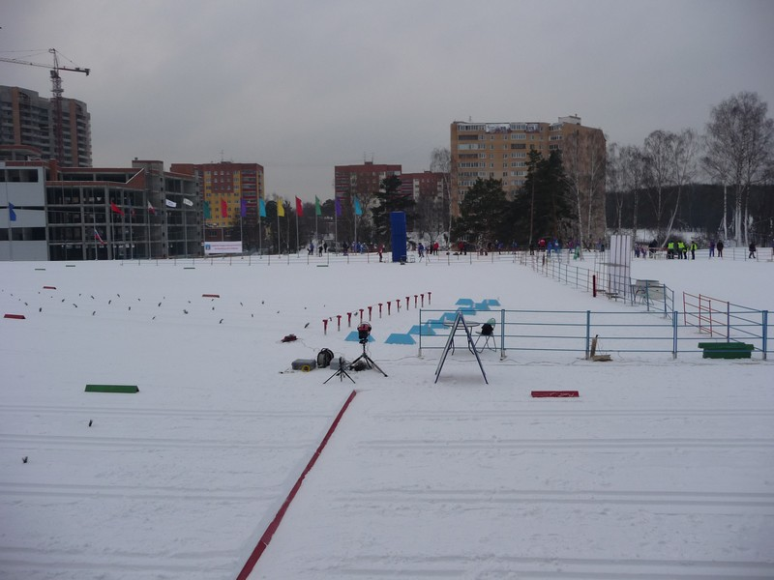
ХРОНОМЕТРАЖ «СЕЙЧАС»

Slide 17
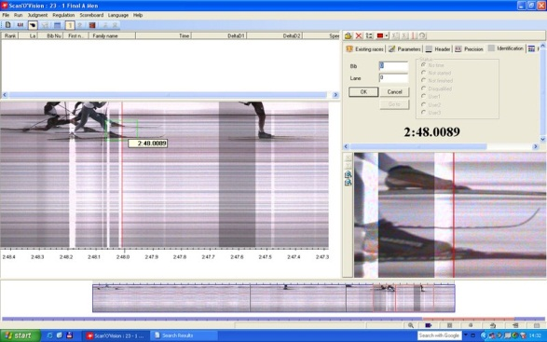
ХРОНОМЕТРАЖ «СЕЙЧАС»

Slide 18
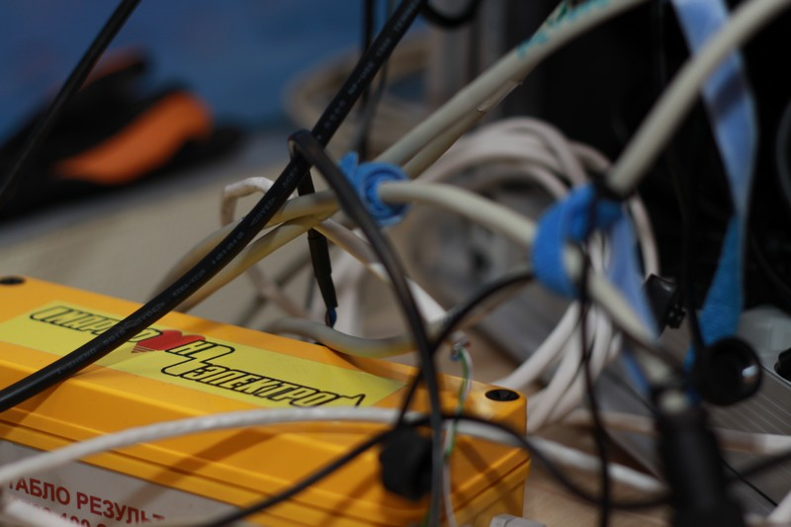
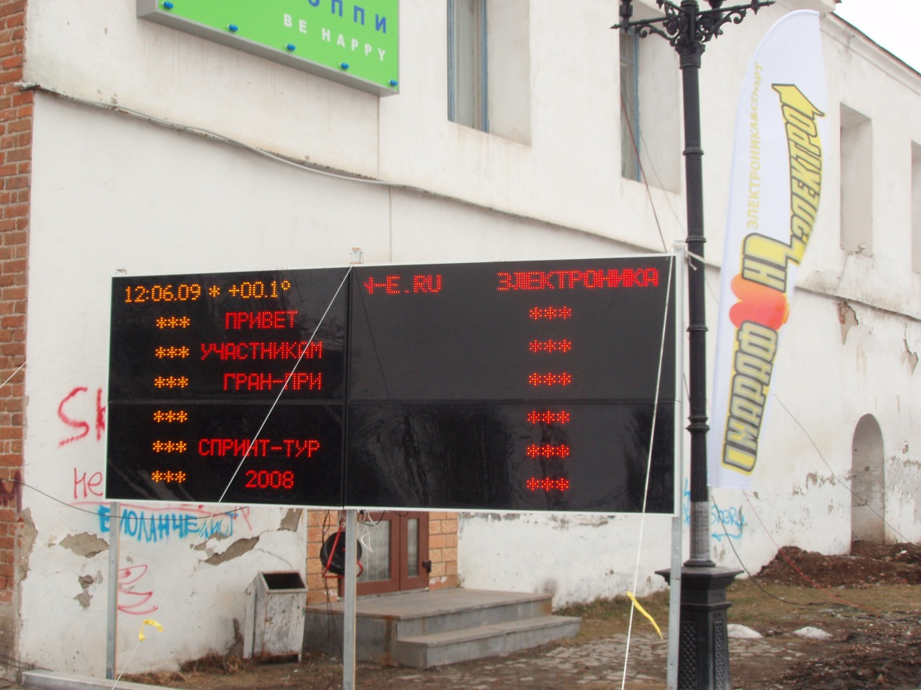
ОБЕСПЕЧЕНИЕ ИНФОРМАЦИЕЙ

Slide 19
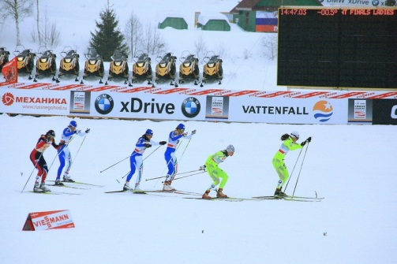
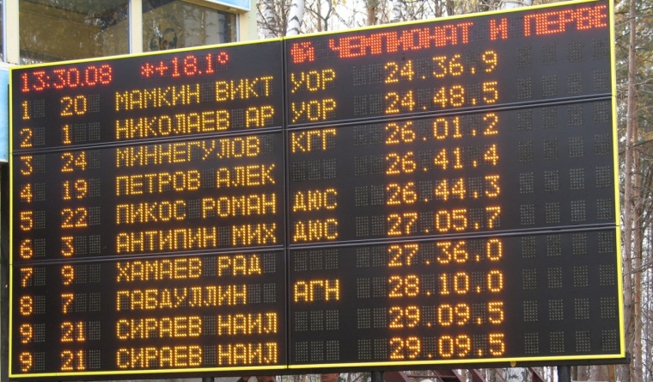
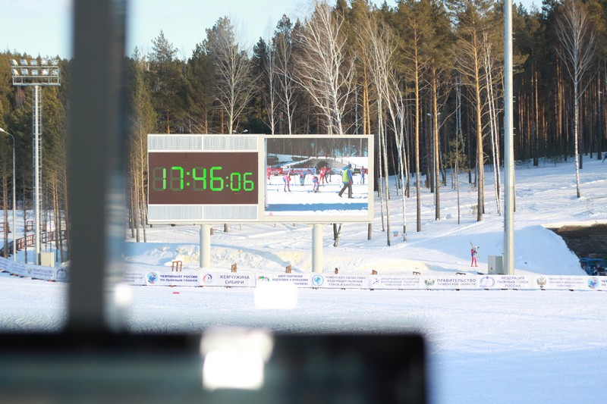
ОБЕСПЕЧЕНИЕ ИНФОРМАЦИЕЙ

Slide 20
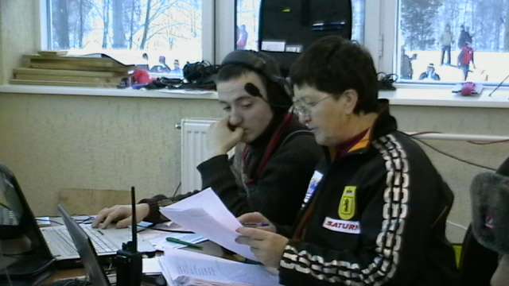
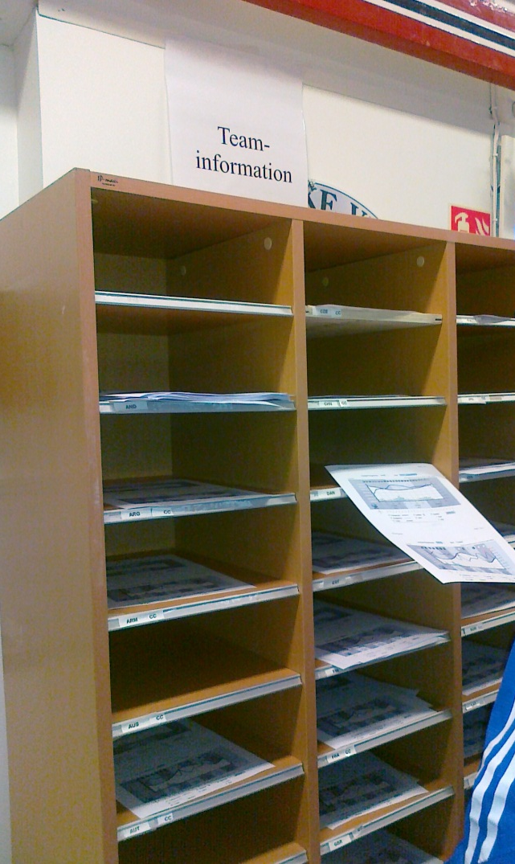
ОБЕСПЕЧЕНИЕ ИНФОРМАЦИЕЙ

Slide 21
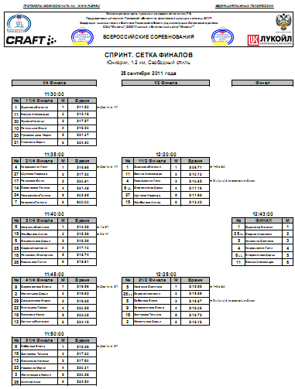
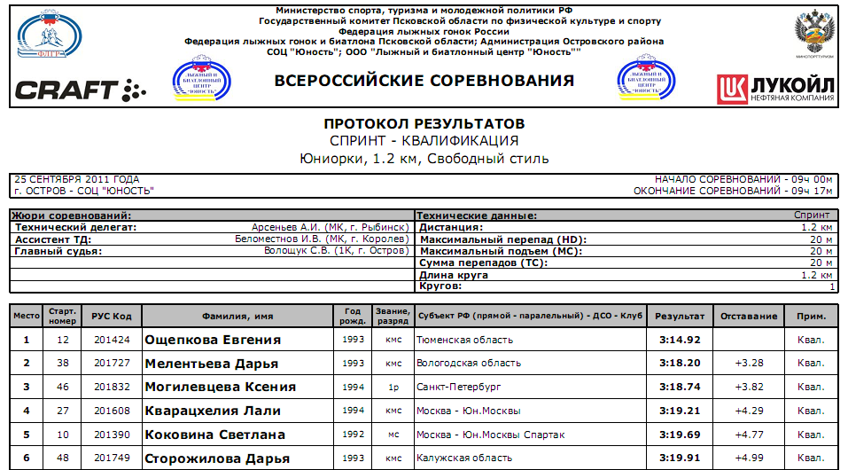
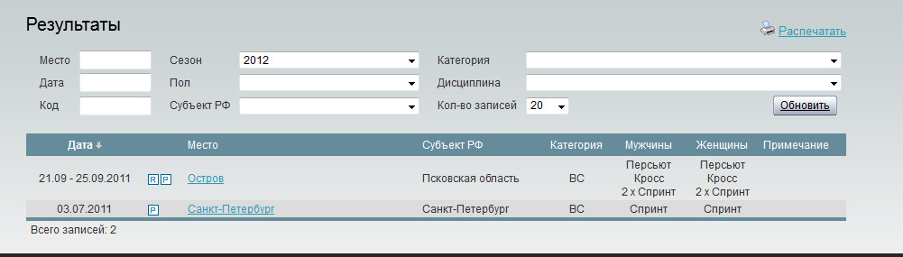
ОБЕСПЕЧЕНИЕ ИНФОРМАЦИЕЙ

Slide 22
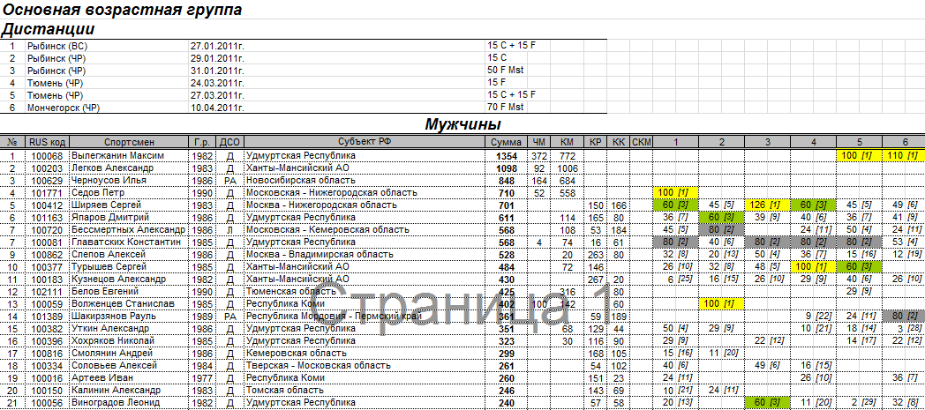
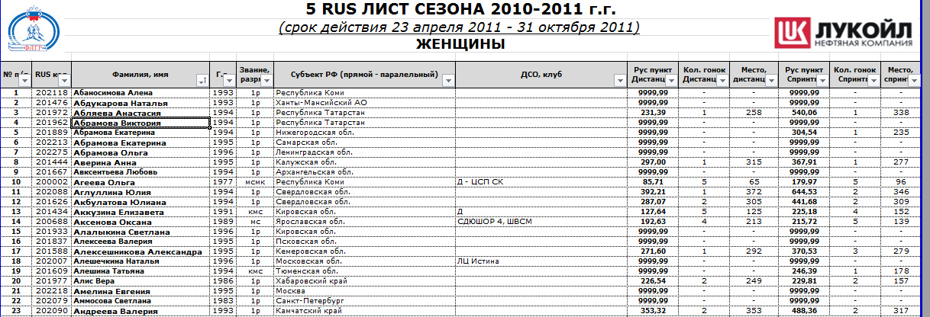
РАБОТА С РЕЙТИНГОМ И ФИС/РУС ПУНКТАМИ

Slide 23
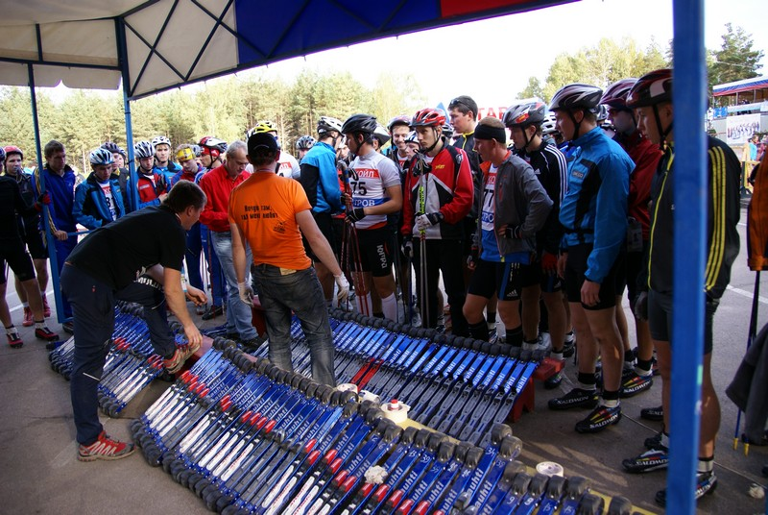
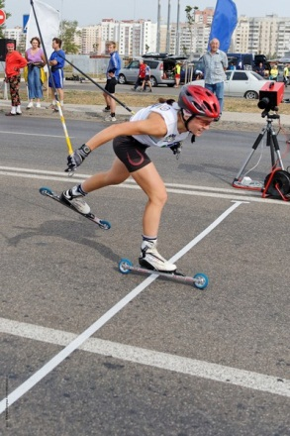
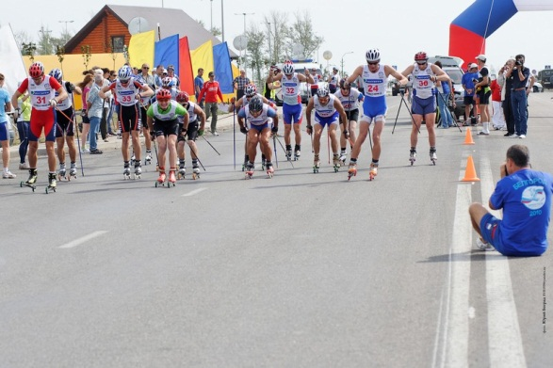
СОРЕВНОВАНИЯ В ЛЕТНИЙ ПЕРИОД

Slide 24
СОРЕВНОВАНИЯ В ЛЕТНИЙ ПЕРИОД
Проблема с закладкой транспондерных петель;
Проблема с монтажем оборудования и прокладкой кабельного хозяйства;
Либо слишком жарко, либо сильный дождь;
Удаленность зон старта и зон финиша от электричества, соответственно от секретариата

Slide 25
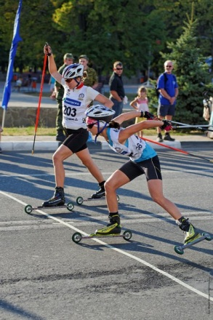
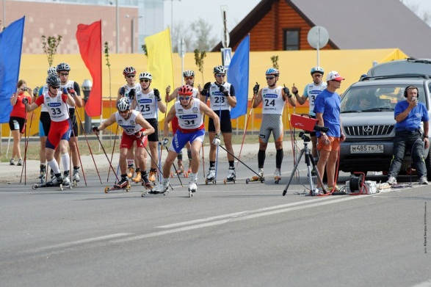
СОРЕВНОВАНИЯ В ЛЕТНИЙ ПЕРИОД

Slide 26
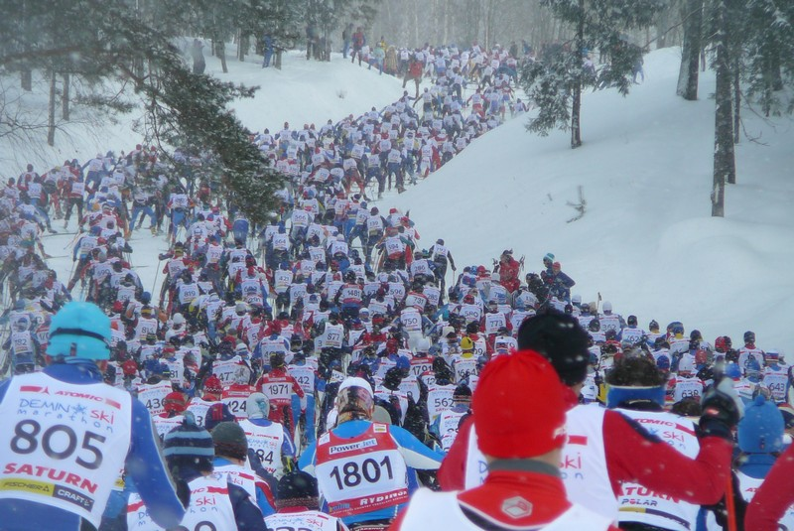
МАРАФОНЫ

Slide 27
МАРАФОНЫ
Количество участников превышает 400-500 человек;
Каждый желает не только преодолеть себя, но и увидеть как он обыграл или проиграл своему другу, т.е. он хочет увидеть себя в ПРОТОКОЛАХ РЕЗУЛЬТАТОВ;
Быстрое награждение.

Slide 28
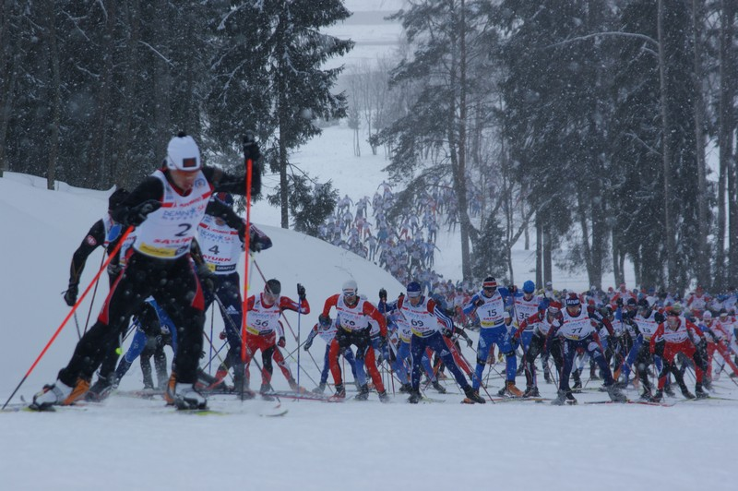
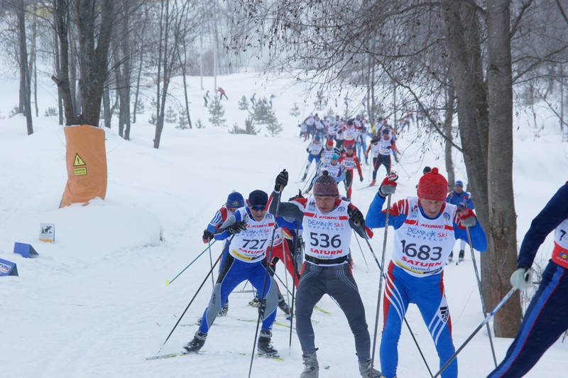
МАРАФОНЫ

Slide 29
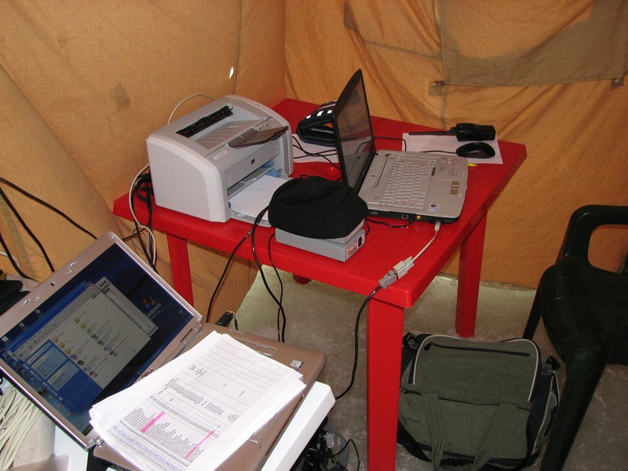

Внештатные ситуации и пути выхода из них

Slide 30
? ВОПРОСЫ ?

